Slide 1
Programação Orientada aos Objetos (Licenciatura em Engenharia de Telecomunicações & Informática) 2º Ano, 1º Semestre
Correspondências chave → valor
(funções finitas usando maps)

Slide 2
Maps
Map é um tipo abstrato de dado!
Os mappings, que são correspondências unívocas um para um entre objectos (representando funções matemáticas finitas). Em geral correspondências do tipo chave → valor, em que as chaves são o domínio e são um conjunto (logo, não havendo chaves em duplicado). A correspondência é apenas unívoca, porque a chaves diferentes pode ser feito corresponder o mesmo valor.
São estruturas de dados ideais para representar informação de intensiva inserção e pesquisa mas com poucas (ou nenhumas) eliminações.
Introduz a noção de chave única, conceito fundamental em computação: identificador de uma entidade e veículo de acesso a ela. Exemplos: nº de BI, nº de contribuinte, nº de aluno, são chaves únicas que estão associadas univocamente a grupos de dados particulares.

Slide 3
Maps
Tabelas de dispersão
Um mapping é a representação de uma função matemática que estabelece uma qualquer correspondência entre um conjunto de chaves (keys) e um grupo de valores (values).
A procura de informação num map (dado uma chave) tem tempo de acesso constante, isto porque a chave traduz-se na posição onde está armazenada e consequentemente acesso direto ao valor. Tipicamente, a posição é obtida por aplicação de uma função de hash à própria chave.

Slide 4
Maps (2)
Qualquer map tem as seguintes propriedades:
São a correspondência entre uma chave e um valor (1 para 1);
As chaves são únicas e formam um conjunto;
os valores podem ser em duplicado, isto é, duas chaves distintas podem ter o mesmo valor (ex.: duas cidades distintas com a mesma população) mas o valor não é partilhado, pelo que são duas correspondências (designadas pares) distintas;
As remoções num map removem sempre pares chave → valor e não apenas as chaves (muitas remoções podem provocar a necessidade de operações de rehashing, que são computacionalmente caras);
Não há qualquer ordem definida sobre chaves ou pares.

Slide 5
Hashing
Problema: Queremos representar esta informação de uma forma óptima em termos de acesso i.e., dada uma chave, queremos ter um mecanismo que de uma forma fácil e eficiente obtém o valor (informação) associado.
Hashing permite separar universo U das chaves do conjunto de índices do array onde é implementado.
Desenho da tabela é um compromisso entre espaço usado e tempo de acesso.
No extremo: se tamanho == #U ({universao possível das chaves}) então (teoricamente) não há colisões e as operações de inserção/consulta/remoção executam em tempo constante. Mas podemos desperdiçar muito espaço porque o tamanho efetivo da tabela pode ser <<< U (universo das chaves).

Slide 6
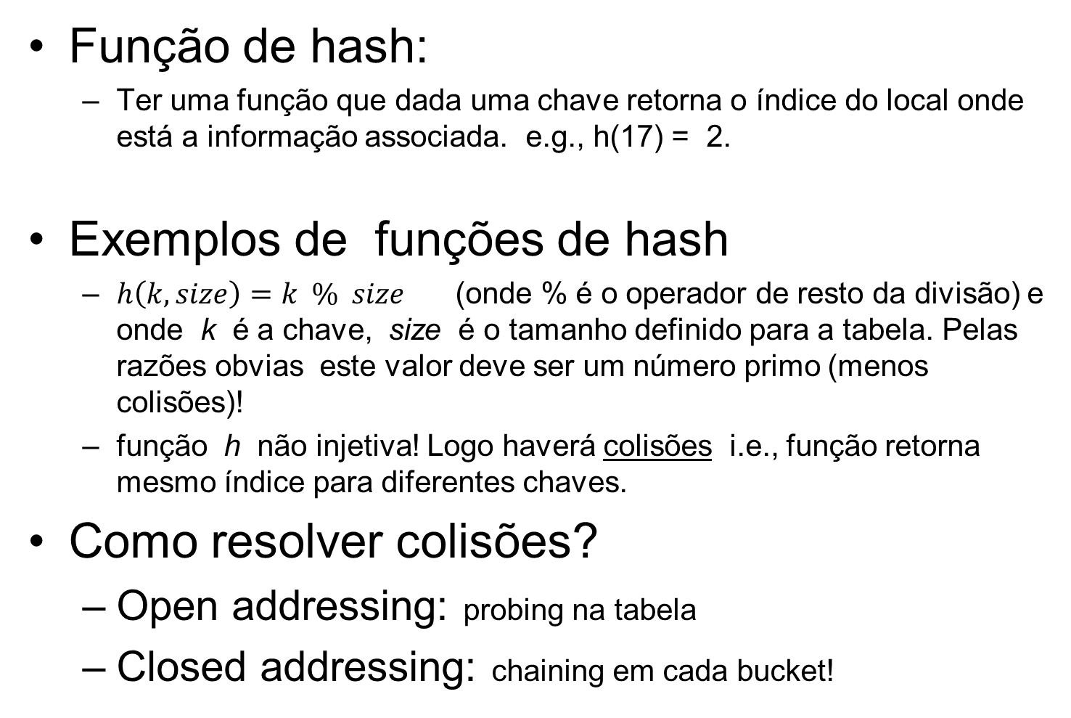
Hashing
Função de hash:
Ter uma função que dada uma chave retorna o índice do local onde está a informação associada. e.g., h(17) = 2.
Exemplos de funções de hash
$h\left(k, size\right)=k \% size$ (onde % é o operador de resto da divisão) e onde k é a chave, size é o tamanho definido para a tabela. Pelas razões obvias este valor deve ser um número primo (menos colisões)!
função h não injetiva! Logo haverá colisões i.e., função retorna mesmo índice para diferentes chaves.
Como resolver colisões?
Open addressing: probing na tabela
Closed addressing: chaining em cada bucket!

Slide 7
Tabelas de Hash
Como resolver colisões? (exemplo com as chaves k2 e k3)
closed addressing (chaining)
Universo de chaves U
/
0
/
/
k4
Chaves atuais K
/
/
/
k1
/
k4
k1
k2
/
k2
k3
/
/
k3
/
/
/
m-1

Slide 8
Hashing em JAVA
Closed addressing (chaining): colisões resolvidas por procura num lista ligada associada a cada bucket (célula da tabela de hash). Implica procura e a perda da complexidade de fator constante. HashMap implementada usando este método.
Implementação JAVA usa método hashCode() → 32 bits keys seguido de uma segunda função de hash() para evitar colisões frequentes derivadas de ineficientes definições (funções) em hashCode().
static int hash(int h)
{ // This function ensures that hashCodes that differ only by
// constant multiples at each bit position have a bounded
// number of collisions (approximately 8 at default load factor).
// notar: ^ == XOR, >>> == unsigned right shift
h ^= (h >>> 20) ^ (h >>> 12);
return h ^ (h >>> 7) ^ (h >>> 4);
}

Slide 9
Tabelas de Hash
Open addressing (probing):
resolução de colisões por probing i.e., uma segunda chave é inserida noutra posição do array por um método reproduzível.
O método mais popular é o linear probing:
colisão resolvida por inserção na posição seguinte do array (assumindo circularidade)
quando a segunda chave obtém um endereço (índice) já ocupado procura nas posições seguintes na tabela a próxima posição livre!

Slide 10
Tabelas de Hash
Open addressing (probing):
resolução de colisões por probing i.e., uma segunda chave é inserida noutra posição do array por um método reproduzível.
Universo de chaves U
0
h(k4)
Chaves atuais K
k4
h(k1)
k1
h(k2)=h(k3)
k2
k3
Como resolver colisões?
(exemplo com as chaves k2 e k3)
open addressing:
array de [0,1, …, size-1] de pares (k,valor)
m-1

Slide 11
Probing
h(k1) = p
e depois h(k2) = p
seguido de h(k3) = p
notar circularidade p = (p + 1) % size ,
logo sucessor de posição size-1 é 0
operação de consulta deve reproduzir a mesma sequência de probes! Critério de paragem?
(-1,_)
(-1,_)
(-1,_)
(-1,_)
p+2
(k3,v3)
(-1,_)
(-1,_)
(-1,_)
(-1,_)
(-1,_)
(-1,_)
(-1,_)
(-1,_)
(-1,_)
(-1,_)
(-1,_)
(-1,_)
(-1,_)
(-1,_)
(-1,_)
(-1,_)
(-1,_)
(-1,_)
(-1,_)
(-1,_)
(-1,_)
(-1,_)
(-1,_)
(-1,_)
(-1,_)
(-1,_)
(-1,_)
(-1,_)
(-1,_)
(-1,_)
(-1,_)
(-1,_)
(-1,_)
(-1,_)
(-1,_)
(-1,_)
(-1,_)
(-1,_)
(-1,_)
(-1,_)
(-1,_)
p
(k1,v1)
p
(k1,v1)
p
(k1,v1)
p
(k1,v1)
(-1,_)
(-1,_)
p+1
(k2,v2)
p+1
(k2,v2)
p+1
(k2,v2)

Slide 12
Classes map do Java1.8
Existem actualmente cinco implementações gerais de Map<K,V>, designadamente:
HashMap<K,V> (baseada em tabela de hash);
LinkedHashMap<K,V> (tabela de hash e lista ligada);
TreeMap<K,V> (árvore balanceada para ordenação das chaves);
EnumMap<K,V> (representação bit-based para tipos enumerados)
Hashtable<K,V> (baseada em tabela de hash, para concorrência).
Vamos ver em mais detalhe as classes HashMap<K,V> e TreeMap<K,V>

Slide 13
HashMap<K,V>
A classe HashMap<K,V> corresponde a uma implementação de maps numa tabela de hash, com optimizações automáticas de espaço e carga. Faz uso de algoritmos sofisticados para associar de forma eficaz chaves a valores (via closed addressing).
Numa tabela de hash implementa-se uma função de hash para traduzir a chave numa posição de memória na lista de chaves. Esta depende do tipo de dado representativo das chaves.
Na HashMap a função de hash é implementada no método hashCode() da classe representativa da chave e.g., String, Integer, etc.
Construtores: HashMap(); e HashMap(map<K,V> m);
O método que permite inserir pares chave→valor num hashmap é o método put(k,v). Dada uma chave k de tipo K e um valor v de tipo V, insere o par no map receptor.
O método V get(Object key) devolve o valor associado à chave dada como parâmetro, ou null se a chave não existir.

Slide 14
HashMap<K,V> (cont)
O método containsKey(Object k) devolve true se o map receptor tem o objecto k como chave e se tal chave esta associada a algum valor.
O método containsValue(Object v) devolve o valor true se esse valor esta associado a alguma chave.
Temos disponíveis os seguintes iteradores:
keySet() que devolve uma “visão” sob a forma ou tipo de um Set<K> das chaves do map receptor, permitindo que, através de um foreach estas possam ser de imediato iteradas(enumeradas);
o método values() devolve uma “visão” Collection<V> sobre os valores (pois estes podem estar em duplicado), que também pode ser iterada de imediato.
O método remove(Object k) remove a associação que tem k por chave deste map, devolvendo o valor associado a k, caso k exista, ou null, no caso contrário.

Slide 15
Funções de hash via hashCode()
O método hashCode() é herdade do Object e deve ser redefinido nas classes das nossas chaves.
Propriedade de unicidade dos códigos:
Se x.equals(y) == true então x.hashCode() == y.hashCode()
Exemplo de hashCode() da classe String:
s[0]*31^(n-1) + s[1]*31^(n-2) + ... + s[n-1]
Onde s[i] é o caracter da posição i na String, n é o tamanho da String, e ^ indica exponenciação. (O valor da função de hash para uma String vazia é zero.)
O valor retornado é o endereço da chave.

Slide 16
hashCode() de Integer, Double, etc
Conclusão: Devemos usar chaves que são objectos de classes com hashCode() bem definidos ou composição destes objectos.
Exemplo de hashCode() da classe:
Integer: valor inteiro correspondente.
Double: (int) (v ^ (v >>>32))
sendo v = Double.doubleToLongBits(this.doubleValue());
Modificação de chaves:
Não se deve alterar valores de chaves mantendo-as na sua localização original, pois esta localização pode não corresponder à localização que lhes seria atribuída pela função de hash. A solução correcta será, nestes casos, obter a chave, fazer o seu clone(), fazer get() do respectivo valor, alterar de seguida a cópia da chave, remover a chave antiga e inserir a nova associação, tal como se mostra no código seguinte:
Ponto ponto = pontoChave.clone(); // copia a chave
Integer val = planoEsp.get(ponto); // busca valor
ponto.desloca(x, y); // altera chave
planoEsp.remove(pontoChave); // remove antiga
planoEsp.put(ponto, val); // insere novo par

Slide 17
TreeMap<K,V>
A classe TreeMap<K,V> é usada exactamente da mesma forma que um hashmap mas possui a vantagem de manter os pares chave→valor guardados pela ordem crescente das suas chaves, ordem essa predefinida ou não em função do tipo das chaves.
As chaves de tipos mais comuns, como String e Integer, são ordenadas segundo a sua “ordem natural”. Para outros tipos mais complexos, em especial classes definidas pelo utilizador, este deverá fornecer o método de comparação de chaves como parâmetro do construtor TreeMap<K,V>(Comparator<? super K> c).

Slide 18
Uso do interface Comparator<K>
Exemplo de um ponto que implementa Comparator<K>:
import java.util.Comparator;
import java.io.Serializable;
public class PontoComp implements Comparator<Ponto>, Serializable
{
public int compare(Ponto p1, Ponto p2)
{
if( p1.getX() < p2.getX() ) return -1;
if( p1.getX() > p2.getX() ) return 1;
if( p1.getY() < p2.getY() ) return -1;
else
if(p1.getY() > p2.getY()) return 1;
else return 0;
}
}
Criação de um TreeMap de PontoComp usando Comparator:
TreeMap<Ponto, Integer> planoEsp =
new TreeMap<Ponto, Integer>(new PontoComp());

Slide 19
Comparator<K> via construções funcionais (1.8)
Como visto anteriormente podemos definir no parâmetro de TreeMap a definição da função lambda que expressa a ordem. e.g: (assumir que em Ponto existe um método (getDistOrigem()) que calcula a distância desse ponto à origem!)
TreeMap<Ponto,Integer> lista =
new TreeMap<Ponto,Integer>( (p1,p2) ->
p1.getDistOrigem() – p2.getDistOrigem() );
função tem de devolver um inteiro!
esta expressão pode ter de ser convertida para inteiro!

Slide 20
Exercícios
Alterar a classe GereEstufas por forma a guardar as estufas na forma de um map (correspondência código → info de Estufa).
Cada e-mail recebido numa dada conta de mail é guardado contendo o endereço de quem o enviou, a data de envio, a data de recepção, o assunto e o texto do mail (não se consideram anexos, etc.). Crie uma classe MailMap que associe a cada endereço de envio todos os mails recebidos (cf. classe Mail) e implemente as seguintes operações:
Determinar o total de endereços a partir dos quais se recebeu mail;
Guardar um novo mail recebido;
Determinar quantos mails têm por origem um dado endereço;
Criar uma lista com todos os endereços que enviaram mails contendo no seu assunto uma lista de palavras dada como parâmetro;
O mesmo que a questão anterior, mas criando um conjunto contendo os mails;
Eliminar todos os e-mails recebidos antes de uma data que é dada como parâmetro;
Criar uma lista dos endereços que hoje enviaram mails;
Dada uma lista de palavras, eliminar todos os mails de um dado endereço que no seu assunto contenham uma qualquer destas (anti-spam);
Eliminar todos os mails de um dado endereço anteriores a uma data dada;
Criar uma listagem com todos os endereços de mail oriundos de Portugal;

